Slide 1

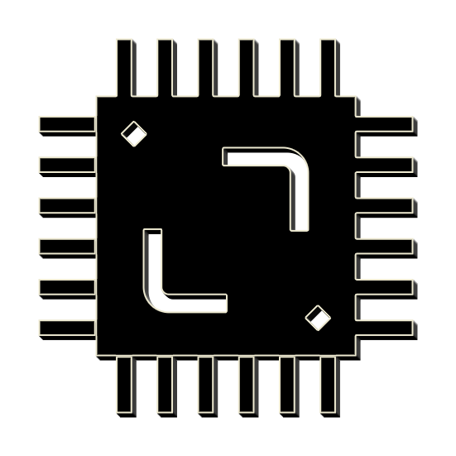



G. Olino M63001155
F. Papa M63001120
IMSI 2022
INSULINMETER 2.0
FrancOlino Team

Slide 2









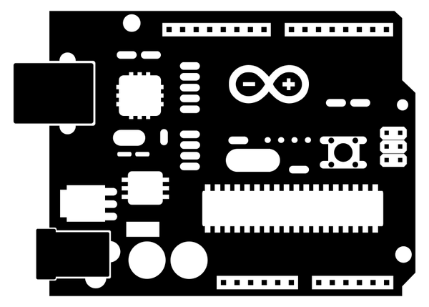

Sommario
9. Conclusioni e
Sviluppi Futuri
1. Introduzione
5. Applicativo
3. Sistema
7. Comunicazione
2. Requisiti
8. Sfide
affrontate
4. Dispositivo
6. 4-Wire BIA
FrancOlino Team

Slide 3


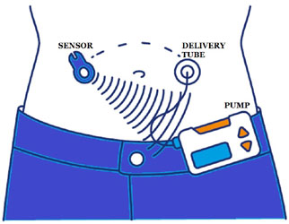

Introduzione
Nel mondo si contano 9 milioni di persone affette da Diabete di tipo 1.
Nel trattamento del diabete di tipo 1, i fattori che influenzano la quantità di insulina da somministrare sono:
Sensibilità all’insulina (ISF)
Durata azione insulina (IDA)
Questi due fattori sono legati alla biodisponibilità, cinetica di assorbimento dell’insulina.
Lo scopo del Progetto, quindi, è quello di sviluppare un Sistema che sia in grado di compiere una spettroscopia di bioimpedenza.
FrancOlino Team

Slide 4


Sommario
1. Introduzione
2. Requisiti
FrancOlino Team

Slide 5

Requisiti
Misurare la spettroscopia di bioimpedenza in tempo reale.
Rappresentare in grafici e tabelle il modulo, la fase e la frequenza di ogni misura.
Due modalità: single frequency e frequency sweep.
Settare marker temporali.
Visualizzare e salvare, al termine della misurazione, la totalità dei dati acquisiti.
Comunicazione Seriale e Bluetooth.
FrancOlino Team

Slide 6
Sommario
1. Introduzione
3. Sistema
2. Requisiti
FrancOlino Team

Slide 7

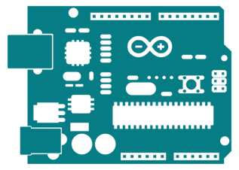


Sistema
L’Insulinmeter 2.0 è composto, sulla base delle specifiche funzionalità, dai componenti:
Dispositivo
Effettua la misura e invia i risultati all’Applicativo.
Elettrodi
Applicati al Paziente si collegano
al Dispositivo.
Applicativo
Riceve, processa e visualizza le misure.
FrancOlino Team

Slide 8
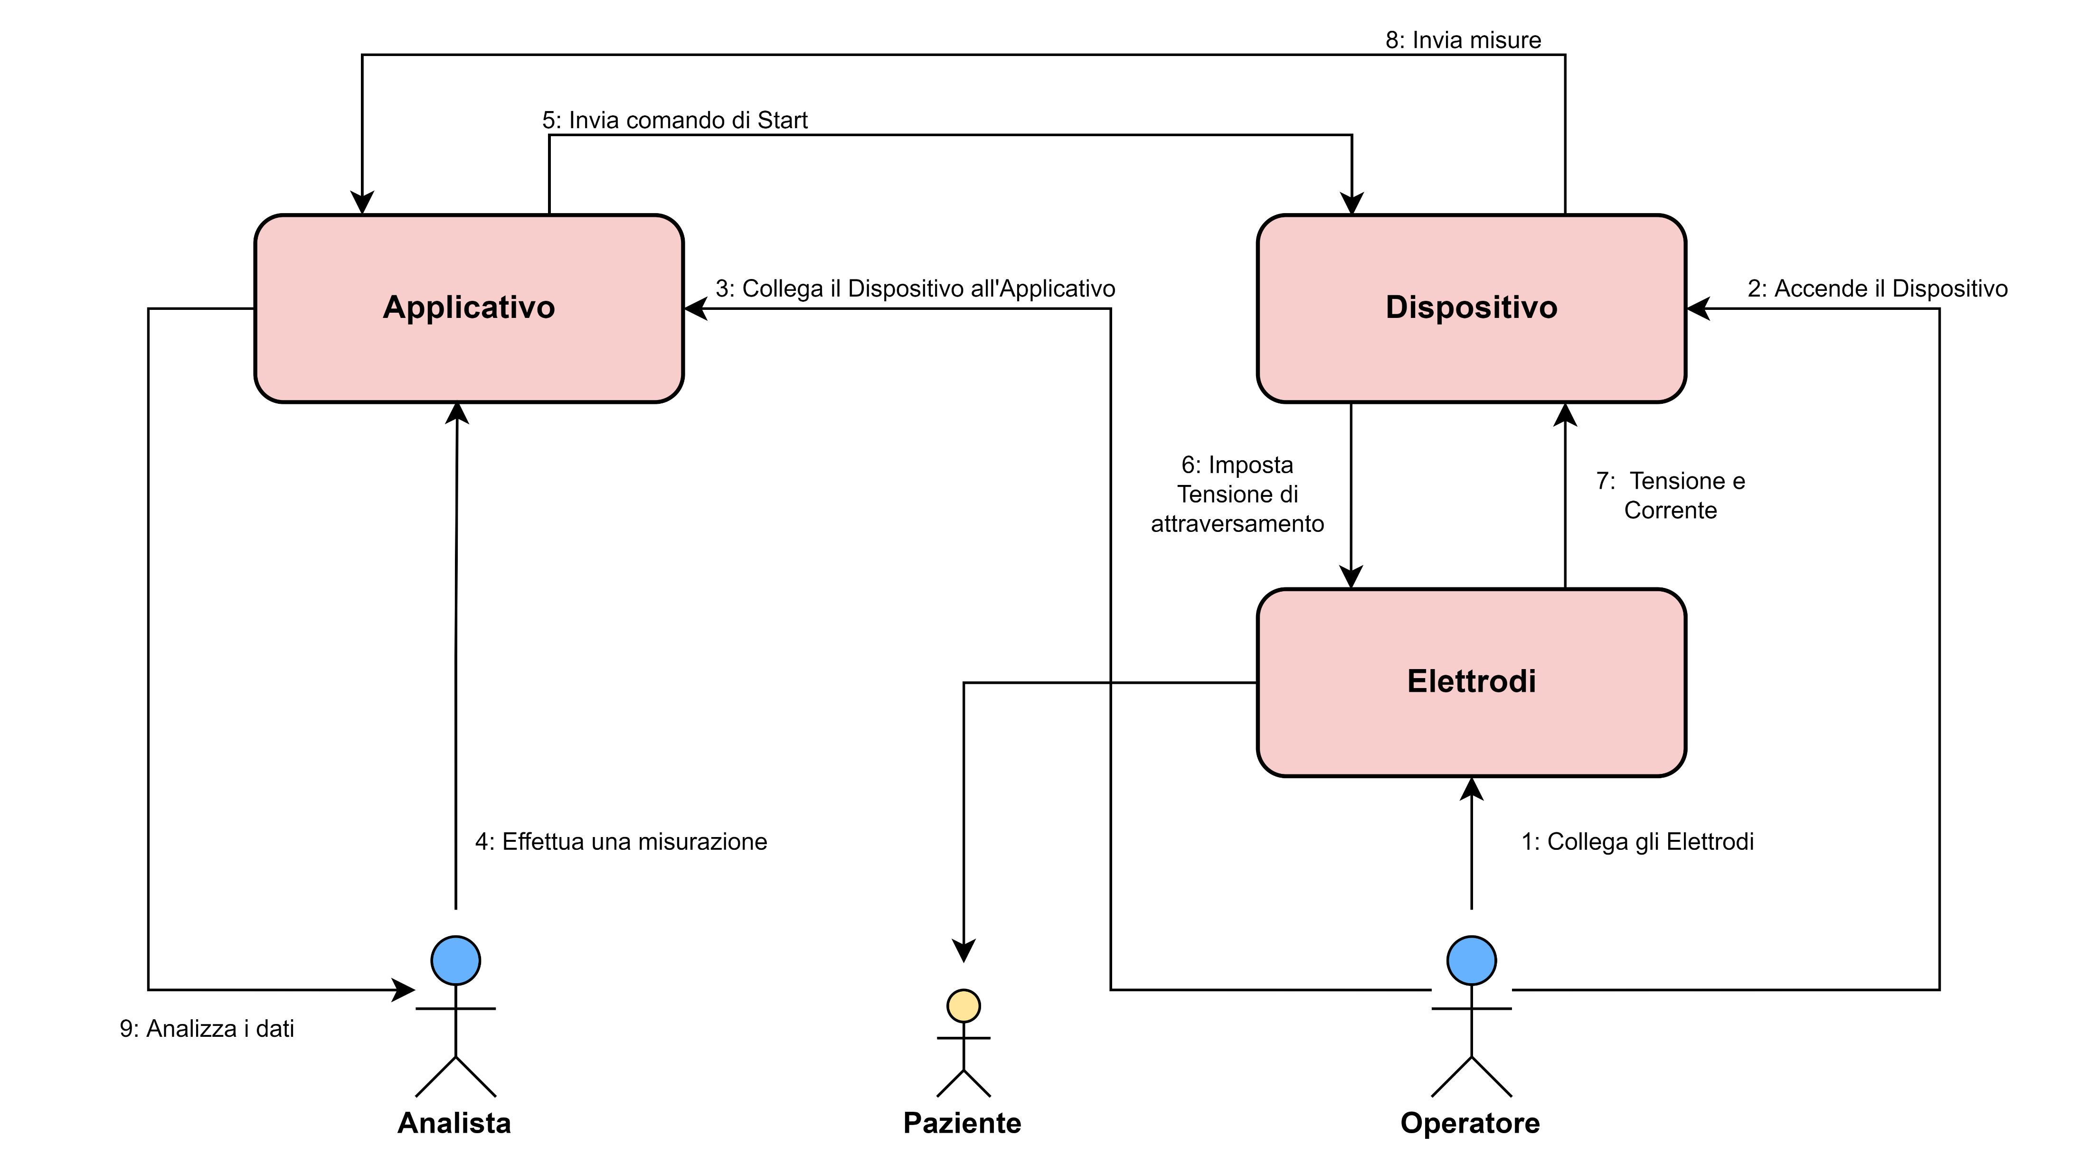
Sistema: funzionamento
FrancOlino Team

Slide 9
Sommario
1. Introduzione
3. Sistema
2. Requisiti
4. Dispositivo
FrancOlino Team

Slide 10
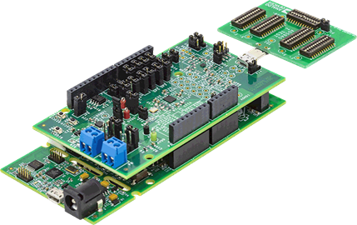

Dispositivo
Test Board
Il Dispositivo è l'Evaluation Kit EVAL-AD5940BIOZ, composto da:
EVAL-ADICUP3029 (host board);
AD5940 (guest board);
l'AD5940 Z (test board).
Guest Board
Host Board
FrancOlino Team

Slide 11
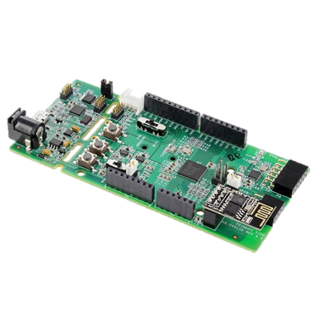
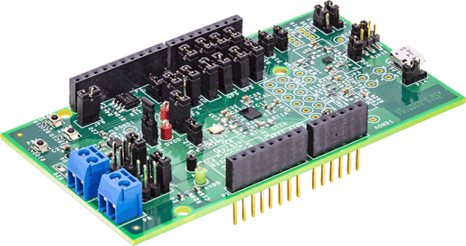
Dispositivo
L’EVAL-ADCUP3029 integra sistemi di controllo, processo e connettività.
Il microcontrollore è basato sul processore ARM Cortex-M3 e comprende periferiche digitali, embedded SRAM e memoria flash.
L’AD5940 è una board ad alta precisione e bassa alimentazione.
Permette misure amperometriche, di tensione e di impedenza grazie all’AFE AD8233.
FrancOlino Team

Slide 12
Sommario
1. Introduzione
5. Applicativo
3. Sistema
2. Requisiti
4. Dispositivo
FrancOlino Team

Slide 13



Applicativo
L’Applicativo è stato sviluppato in Matlab, in particolare tramite Matlab App Designer.
È composto da due moduli principali:
Il modulo di comunicazione è responsabile della comunicazione con il Dispositivo. Prevede due tipologie di collegamenti, seriale e wireless.
Il modulo di visualizzazione e analisi si occupa del processing dei dati ricevuti. Oltre a memorizzare il modulo, la fase e la frequenza, fornisce tutte le funzioni previste nei requisiti.
FrancOlino Team

Slide 14
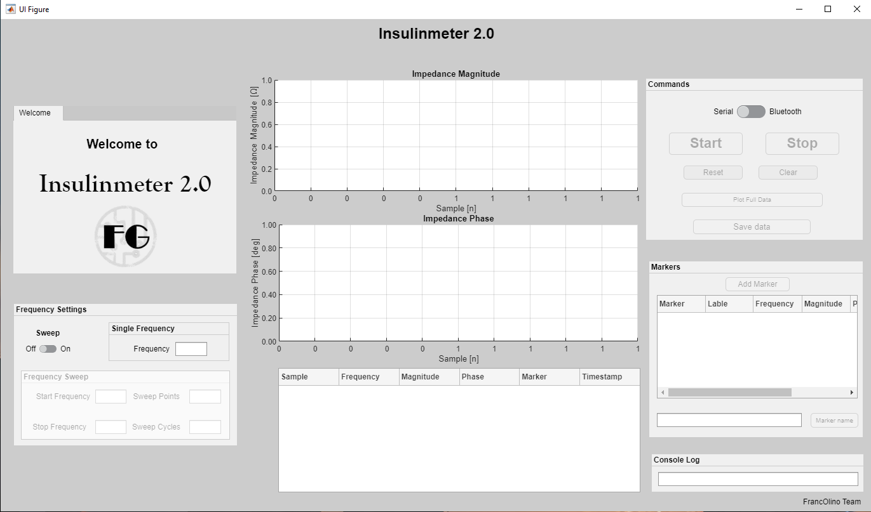
Applicativo: interfaccia
FrancOlino Team

Slide 15
Sommario
1. Introduzione
5. Applicativo
3. Sistema
2. Requisiti
4. Dispositivo
6. 4-Wire BIA
FrancOlino Team

Slide 16
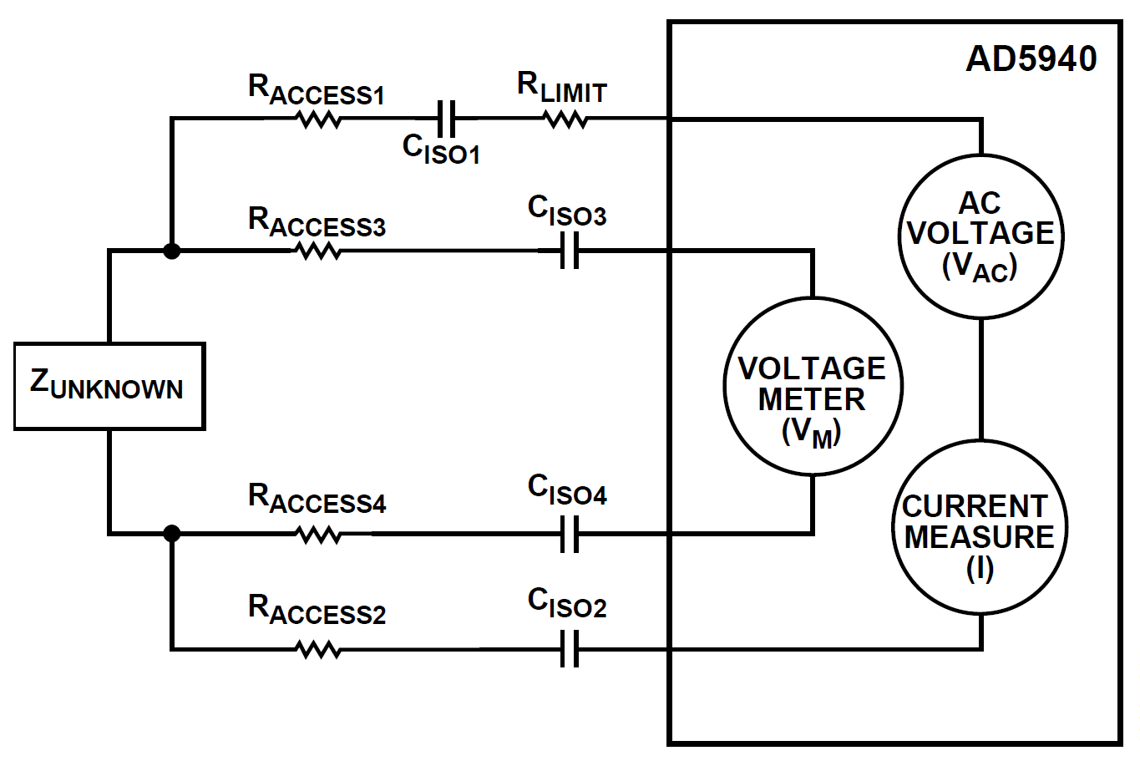

4 – Wire BIA
L'approccio utilizzato ai fini del Progetto è stato quello del 4-Wire BIA.
Il calcolo della bioimpedenza necessita di una precisa sorgente di tensione ac, un amperometro ed un voltmetro differenziale ad alta precisione.
La misurazione avviene seguendo il ciclo:
applicazione di una tensione ac generata;
misura della corrente che rientra nel Dispositivo e della tensione applicata;
trasformazione nel dominio della frequenza di tensione e corrente;
calcolo impedenza.
FrancOlino Team

Slide 17
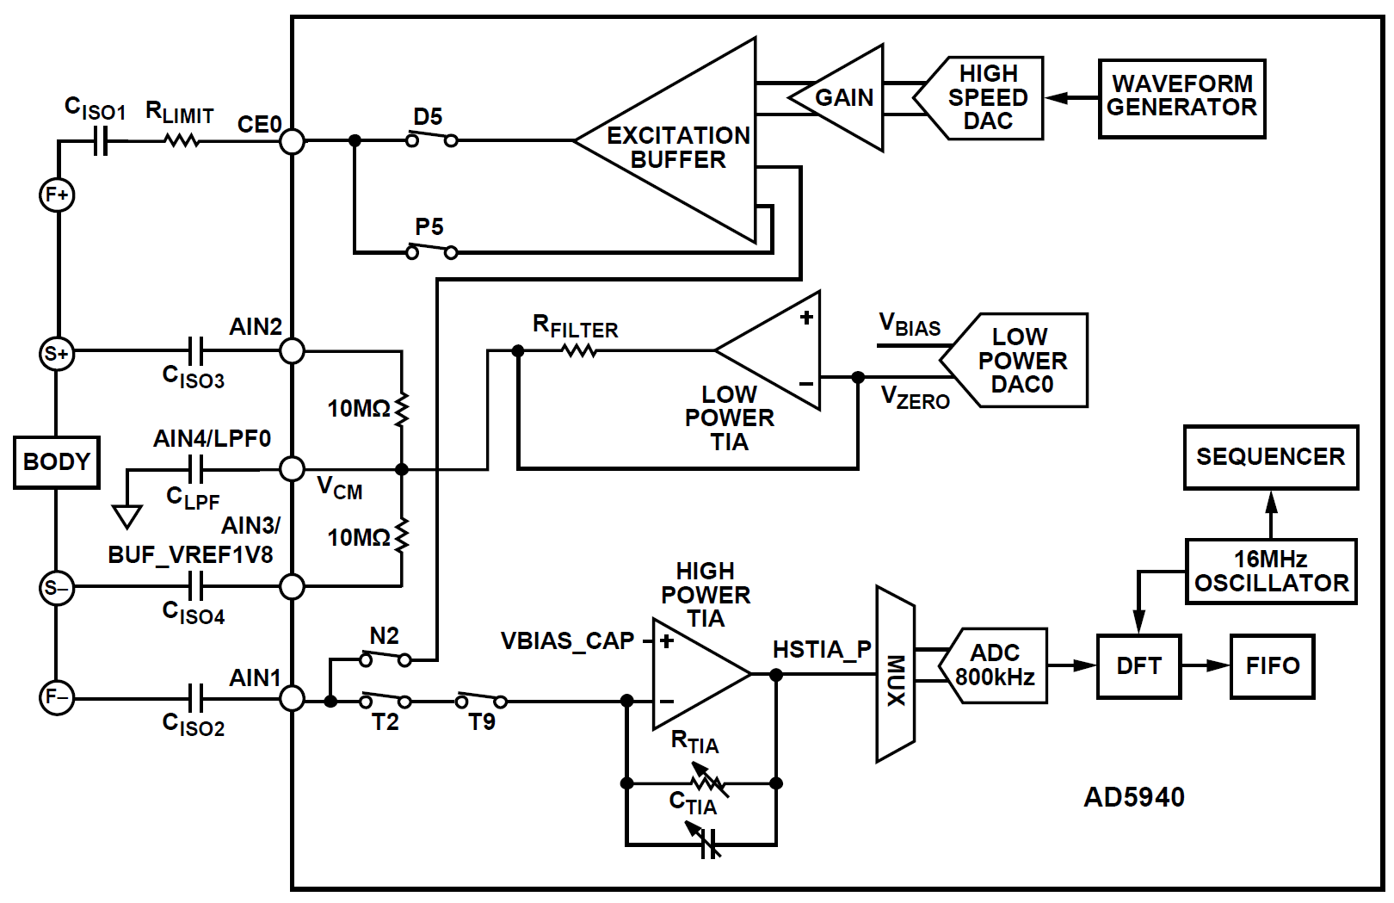
4 – Wire BIA
High Precision AC Voltage Source
High Precision Voltage Meter
High Precision Current Meter
Processing
FrancOlino Team

Slide 18
Sommario
1. Introduzione
5. Applicativo
3. Sistema
7. Comunicazione
2. Requisiti
4. Dispositivo
6. 4-Wire BIA
FrancOlino Team

Slide 19

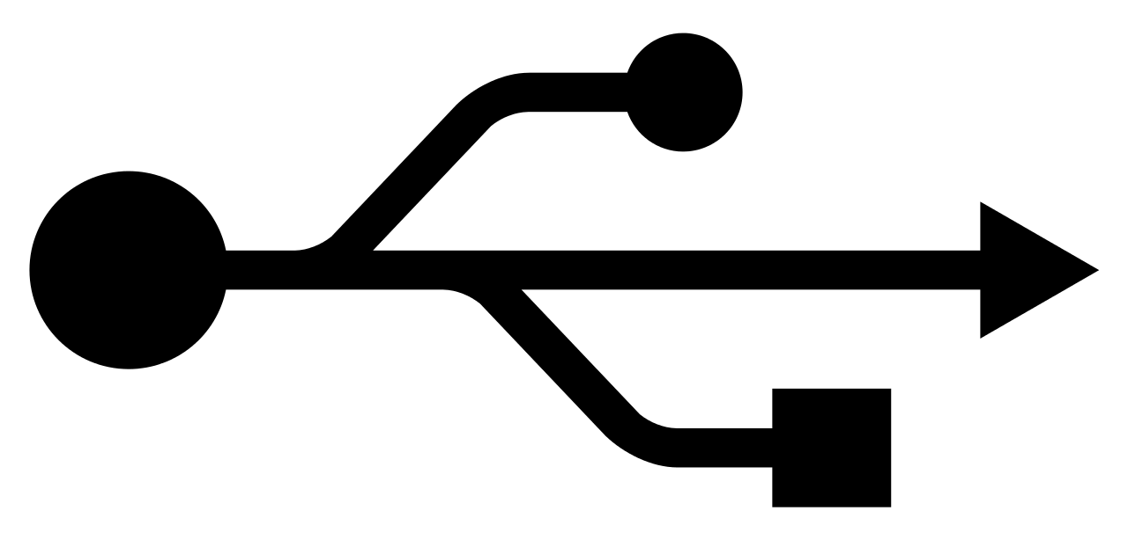

Comunicazione
Seriale
Bluetooth
La comunicazione di tipo seriale è affidata alla UART virtualizzata sul connettore USB dell'ADCUP3029.
La ricezione è stata implementata tramite interruzioni esterne, abilitando la sorgente di Interrupt della UART nell'NVIC.
La comunicazione di tipo wireless è affidata al chip EM9304 che implementa il protocollo BLE.
Quest’ultimo è collegato all’MCU attraverso SPI2.
La ricezione è stata implementata tramite polling.
FrancOlino Team

Slide 20
Sommario
1. Introduzione
5. Applicativo
3. Sistema
7. Comunicazione
2. Requisiti
8. Sfide
affrontate
4. Dispositivo
6. 4-Wire BIA
FrancOlino Team

Slide 21
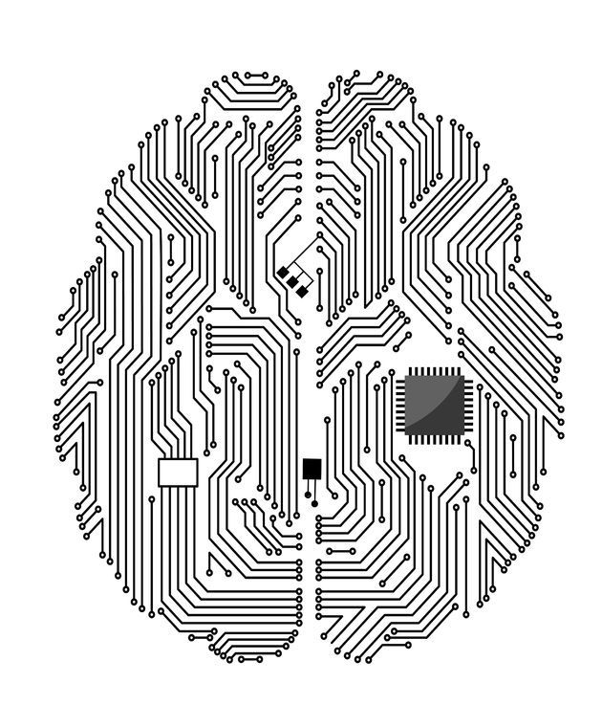
Sfide affrontate
Configurazione componenti
nel Firmware
Comunicazione
BLE
Ricezione BLE del Dispositivo
Troughput BLE
Applicativo Matlab
Accuracy della misura di impedenza
FrancOlino Team

Slide 22
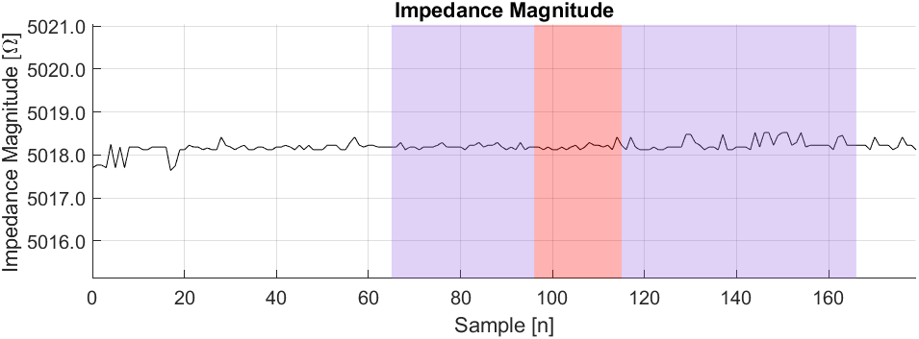
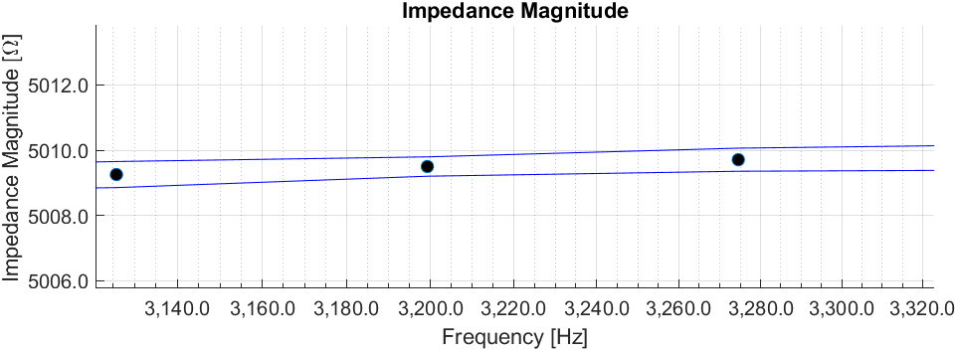
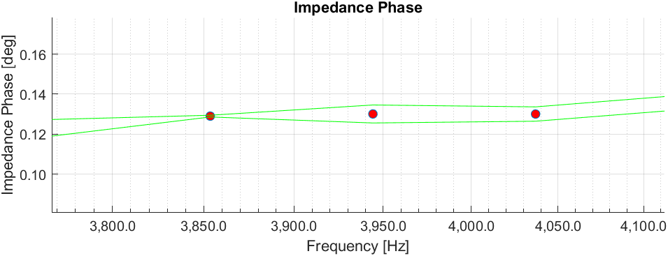
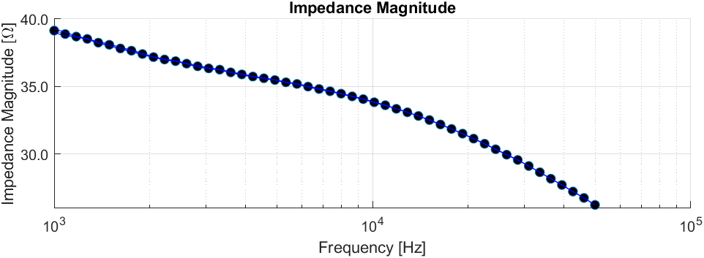
Dati sessione di prove
Single Frequency -> Full Data Plot
Frequency Sweep -> Full Data Plot
Frequency Sweep -> Full Data Plot (zoom)
FrancOlino Team

Slide 23
Sommario
9. Conclusioni e
Sviluppi Futuri
1. Introduzione
5. Applicativo
3. Sistema
7. Comunicazione
2. Requisiti
8. Sfide
affrontate
4. Dispositivo
6. 4-Wire BIA
FrancOlino Team

Slide 24



Conclusioni e
sviluppi futuri
È stato sviluppato un Sistema in grado di effettuare la spettroscopia di bioimpedeza, implementando tutte le funzionalità richieste.
Sviluppare l’Applicativo con un altro linguaggio in quanto Matlab App Designer, seppur offra una vasta gamma di funzioni, risulta poco performante in caso di elevata velocità in ricezione.
Migliorare l’utilizzo del Bluetooth nel firmware.
FrancOlino Team

Slide 25

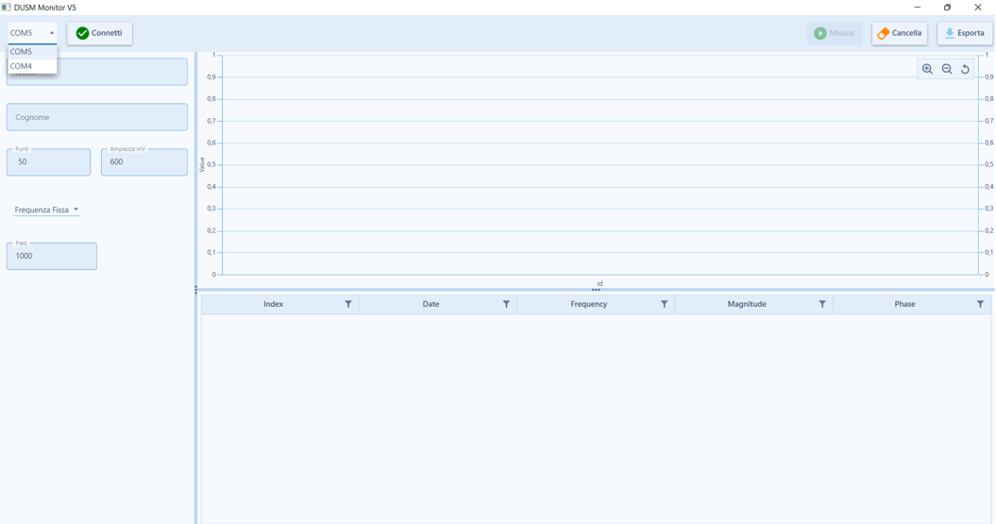
Demo
InsulinMeter 1.0
Misurazione InsulinMeter 1.0
Misurazione InsulinMeter 2.0 – seriale
Misurazione InsulinMeter 2.0 – bluetooth
4. Confronto
5. Ulteriori funzionalità a scelta dell’utente
InsulinMeter 2.0
FrancOlino Team

Slide 26


Fine
Grazie per l’attenzione!
FrancOlino Team

